Slide 1
Бацила чуми ніколи не вмирає, ніколи не щезає, десятиліттями вона може дрімати десь у закутку меблів або в стосі білизни, вона терпляче вичікує своєї години в спальні, в підвалі, у валізі, в носовичках, на паперах, і, можливо, настане день, коли на лихо і в науку людям чума розбудить пацюків і пошле їх конати на вулиці щасливого міста.
А. Камю

Slide 2
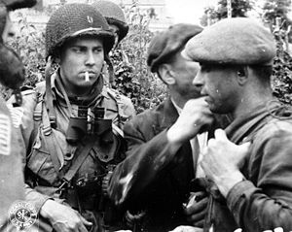
Рух опору у Франції
Це організована протидія проти окупації Франції нацистською Німеччиною у період Другої світової війни (1940—1944 роки).

Slide 3
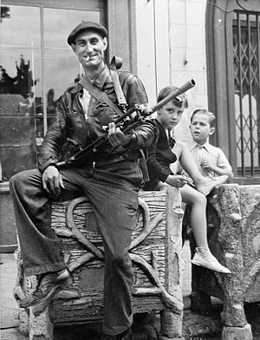
Французький рух Опору включав у себе:
- антифашистську бойову діяльність партизан на території Франції, диверсії проти німецьких військових, саботаж;
- розповсюдження антинімецької інформації та пропаганди;
- приховування від представників окупаціної влади діячів Руху, вояків союзницьких держав, інших категорій переслідуваних: євреїв і комуністів;
- діяльність поза межами Франції з налагодження контактів і укріплення союзу з антигітлерівською коаліцією і національною владою в колоніях — організація «Франція, що бореться» генерала де Голля в значній мірі координувала і підпільну діяльність всередині країни.

Slide 4
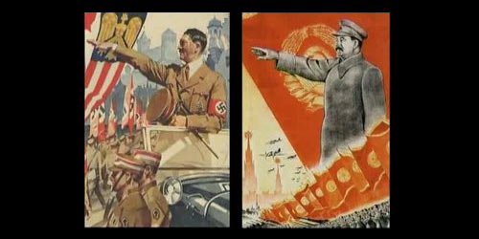
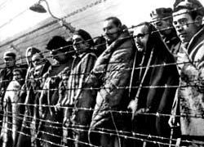
Сталінський режим

Slide 5
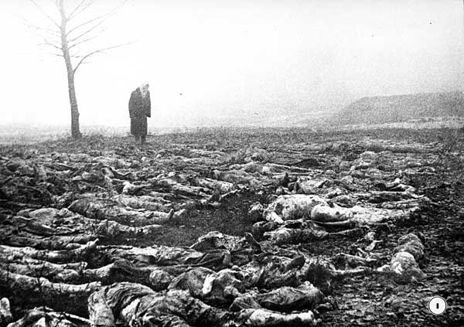
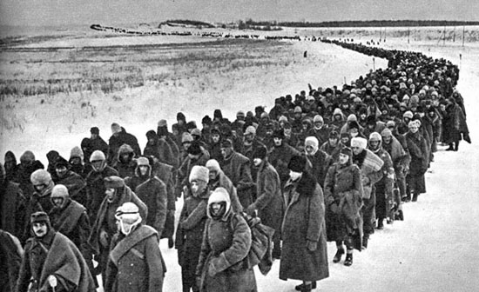

Slide 6
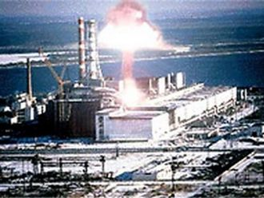
Трагедія на Чорнобильскій АЕС
Чорно́бильська катастро́фа — екологічно-соціальна катастрофа, спричинена вибухом і подальшим руйнуванням четвертого енергоблоку Чорнобильської атомної електростанції в ніч на 26 квітня 1986 року, розташованої на території України. Руйнування мало вибуховий характер, реактор був повністю зруйнований і в довкілля було викинуто велику кількість радіоактивних речовин. Відбувся радіоактивний викид потужністю в 300 Хіросім.

Slide 7
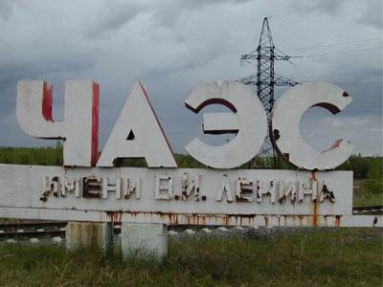
Радіоактивна хмара від аварії пройшла над європейською частиною СРСР, більшою частиною Європи, східною частиною США. Приблизно 60% радіоактивних речовин осіло на території Білорусі. Близько 200 000 чоловік були евакуйовані із зон забруднення.

Slide 8
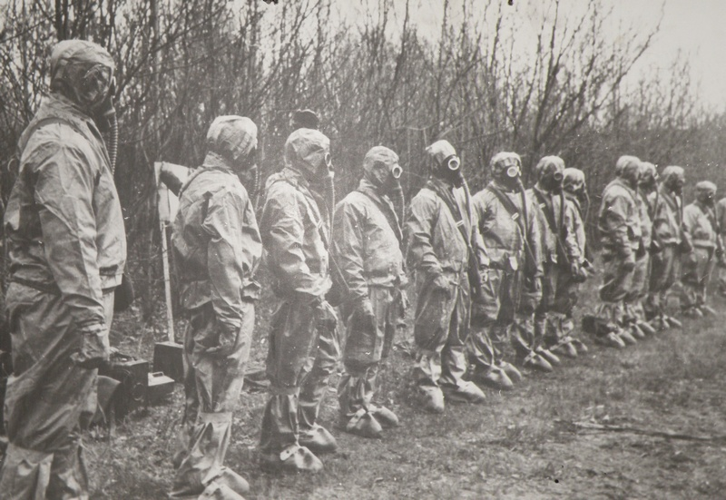
Спершу керівництво УРСР та СРСР намагалося приховати масштаби трагедії, але після повідомлень з Швеції, де на АЕС Форсмарк були знайдені радіоактивні частинки, які були принесені з східної частини СРСР та оцінки масштабів зараження, розпочалася евакуація близько 130 000 мешканців Київської області із забруднених районів. Радіоактивного ураження зазнали близько 600 000 осіб, насамперед ліквідатори катастрофи. Навколо ЧАЕС створена 30-кілометрова зона відчуження.
Група ліквідаторів у захисних костюмах

Slide 9
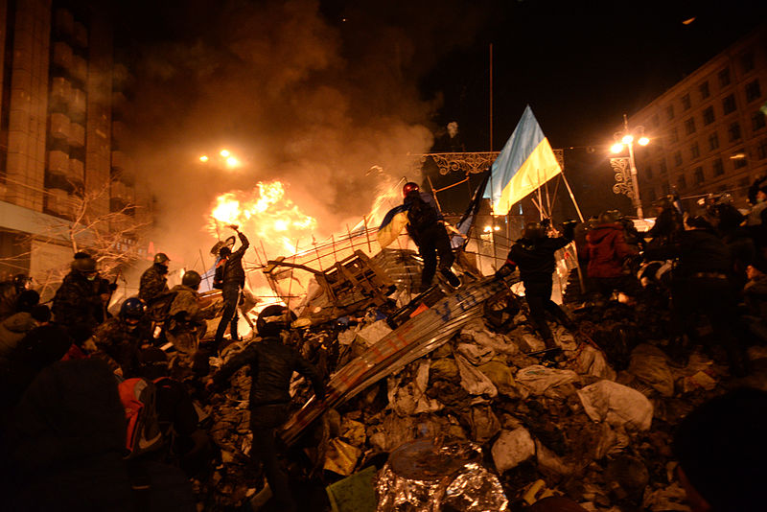
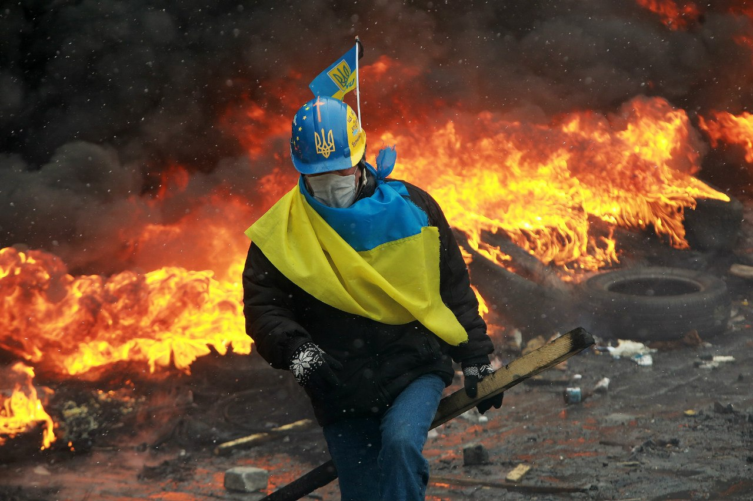
Події на Євромайдані

Slide 10
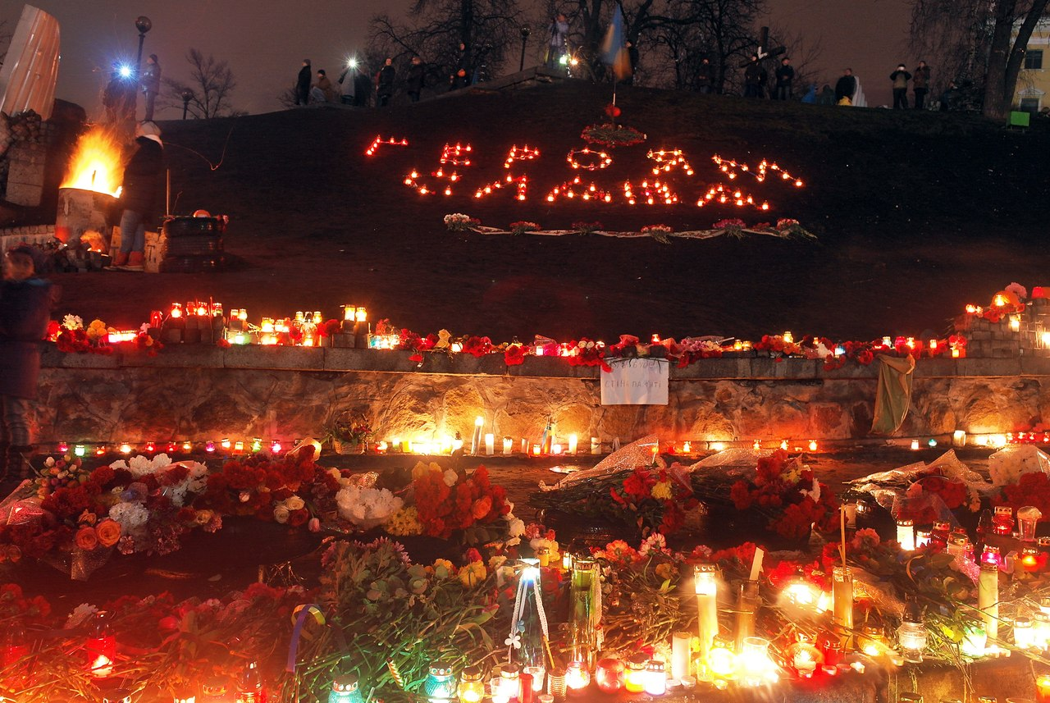

Slide 11
